Slide 1
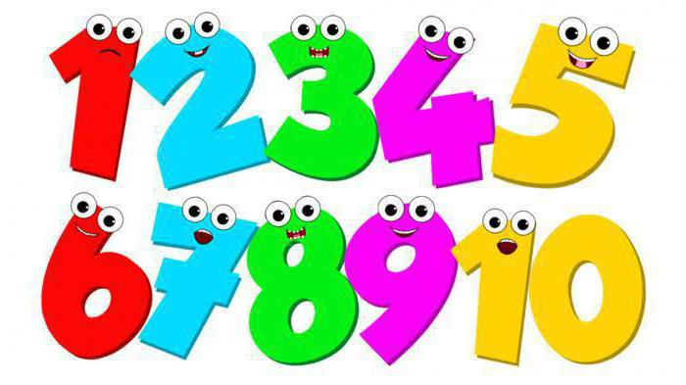
ONA TILI
6-sinf
MAVZU: JAMLOVCHI SON VA
TAQSIM SON

Slide 2
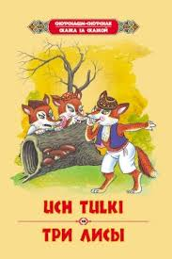
“Uch og‘ayni botirlar”
“Bo‘ri va yetti uloqcha”
“Uch tulki”
“Alibobo va qirq qaroqchi”
“Beshning sarguzashtlari”

Slide 3
Miqdor sonning qanday turlari bor?
Sanoq sonlar
Chama sonlar
Taqsim sonlar
Kasr sonlar
Dona sonlar
Jamlovchi sonlar

Slide 4
TOPSHIRIQ
Berilgan sanoq sonlarga -ala, -ov qo‘shimchalarini qo‘shib ko‘chiring. Bu qo‘shimchalarni qaysi sonlarga qo‘shib bo‘lmasligini ayting. Sanoq sonlarga qo‘shilgan yuqoridagi qo‘shimchalarning qanday ma’no ifodalashini tushuntiring.
Bir, ikki, uch, besh, olti, o‘n.
Ikkala, ikkovi, uchala, uchovi,
beshala, beshovi, oltovi.

Slide 5
2-topshiriq
Ikki
Ikkala,
ikkovi,
oltovi,
yettovi
-ala, -ov
Olti
Yetti

Slide 6
BILIB OLING!
Narsalarning miqdorini jamlab ko‘rsatadigan sonlar jamlovchi sonlar deyiladi. Ular -ov, -ala, -ovlon kabi qo‘shimchalar yordamida hosil qilinadi.

Slide 7
BILIB OLING!
-ov, -ala qo‘shimchalari faqat ikkidan o‘ngacha bo‘lgan sonlarga qo‘shilib, jamlik ma’nosini ifodalaydi. Bu qo‘shimchalar unli bilan tugagan sanoq sonlarga qo‘shilganda, asos qismdagi i unlisi tushib qoladi.

Slide 8
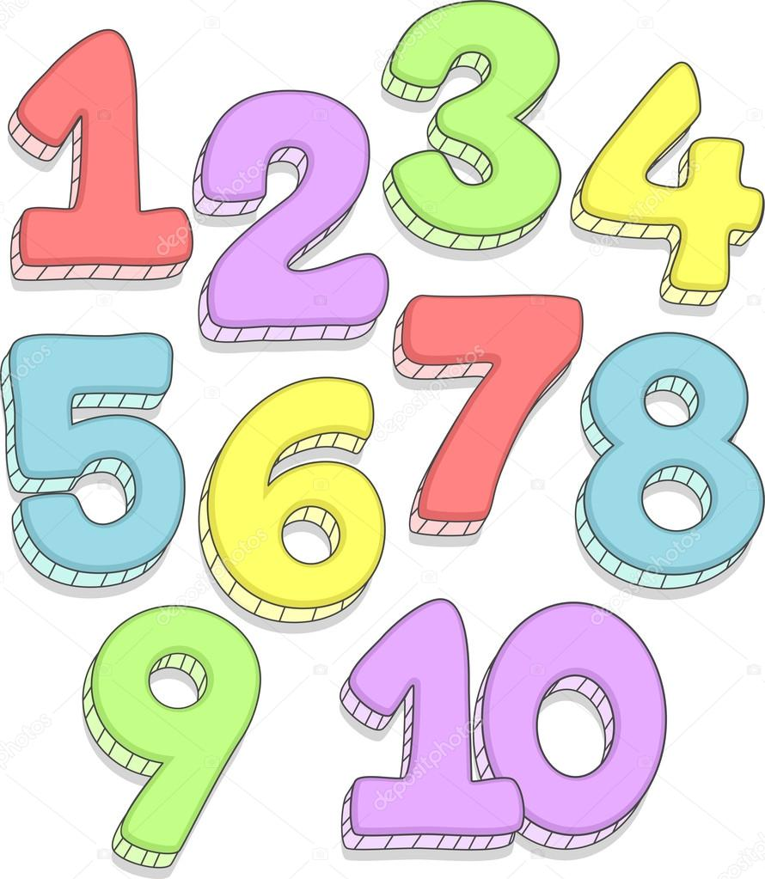
Bir so‘ziga -ov, -ala qo‘shimchalari qo‘shiladimi?
Jamlovchi son qo‘shimchalari ikkidan
o‘ngacha bo‘lgan sonlarga qo‘shiladi
va jamlik ma’nosini ifodalaydi.
Jamlash ma’nosini ifodalash uchun esa, jamlanayotgan narsa yoki shaxs birdan ortiq bo‘lishi kerak.
Birov so‘zi gumon ma’nosini
ifodalovchi olmosh hisoblanadi.

Slide 9
TOPSHIRIQ
Berilgan sanoq sonlarga -tadan qo‘shimchasini qo‘shing. Ma’noda qanday o‘zgarish bo‘lganini ayting.
bir
bittadan
ikki
ikkitadan
o‘n
o‘ntadan
yuz
yuztadan

Slide 10
BILIB OLING!
Narsalarning miqdorini taqsimlab ko‘rsata-digan sonlarga taqsim son deyiladi. Ular -tadan qo‘shimchasi yordamida hosil qilinadi.
Ba’zan dona sonni takrorlash yo‘li bilan ham hosil qilinadi: ikkita-ikkita, beshta-beshtadan
Ayrim hollarda taqsim son qo‘shimchasi hisob so‘zlarga qo‘shiladi: bir qopdan, ikki litrdan.

Slide 11
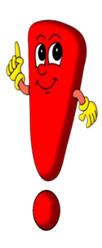
Taqsim sonlar gapda otga bog‘lanib aniqlovchi, fe’lga bog‘lanib hol va ot kesim vazifalarini bajaradi.
Buvim uchovimizga bittadan olma berdi.
Maydonchada guruhlar to‘rttadan saflana boshlashdi.
Har bir sinfda o‘quvchilar soni o‘ttiztadan.
.......

Slide 12
426-mashq
Gaplarni ko‘chiring. Taqsim sonlarning tagiga chizib, hosil bo‘lishini tushuntiring.
Men ikkoviga bittadan ezilgan shaftoli beraman. (Oybek)
Har birining oldiga bir siqimdan mayiz, ikkitadan non, bir choynakdan choy qo‘yib chiqdim. (M. Abdullayev)

Slide 13
Mustaqil bajarish uchun topshiriqlar:
423-mashq. “Oltovlon ola bo‘lsa, og‘zidagin oldirar, To‘rtovlon tugal bo‘lsa, unmaganni undirar” maqoli asosida hikoya tuzing. Unda sonlardan foydalaning.
427-mashq. Gaplarni o‘qing, sonlarni ajratib oling va ularni taqsim sonlarga aylantirib gaplar tuzing.

